Slide 1

基于LevelDB/RocksDB的内存结构和查询流程
Presented by Qingyang Zhang, USTC
November 24th, 2021

Slide 2
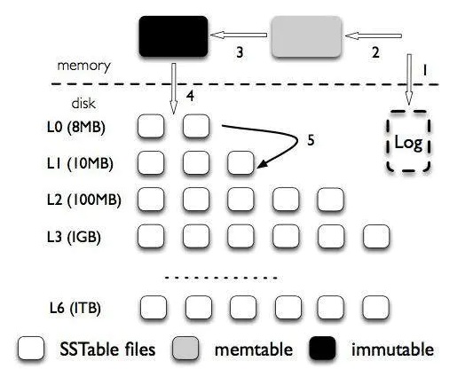
LSM-tree
核心结构：
1. Memtable:
内存中的数据结构，用于保存最近更新的数据
2. Immutable Memtable:
当 MemTable达到一定大小后，会转化成Immutable MemTable，只可读，不可更改。
3. SSTable：
磁盘中的存储结构，以块为粒度，key按序存储。
由数据块和元数据块组成

Slide 3
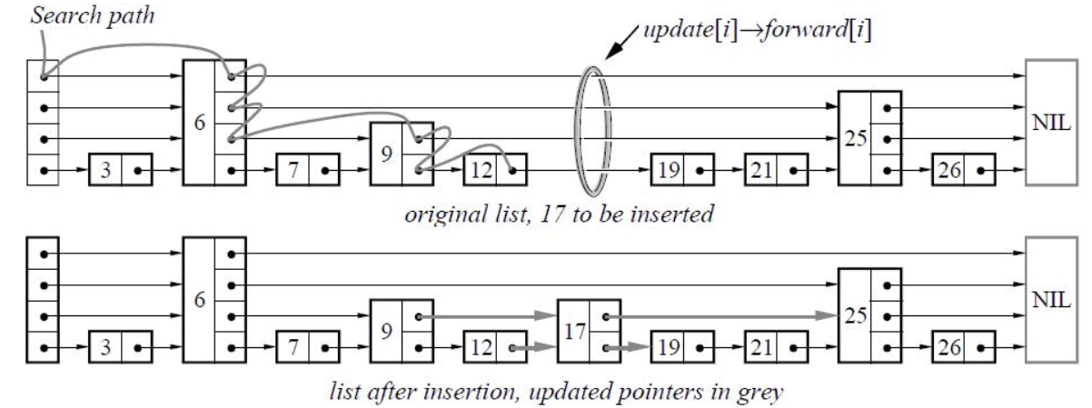
内存结构
Memtable
LevelDB中，核心的数据结构为skiplist
Rocksdb中，memtable在内存中的形式有三种：skiplist、hash-skiplist、hash-linklist

Slide 4
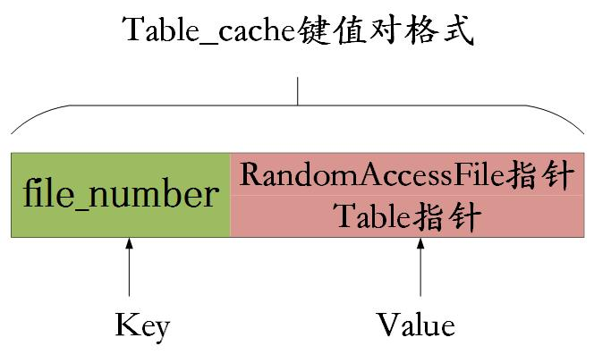
内存结构
Cache
Table Cache
LRU Cache
缓存了所有已打开的SSTable文件的元数据
max_open_files为存储上限
Block Cache
LRU Cache
从SSTable中读取的Data Block放入Block Cache
可缓存Index Block和Filter Block（优先级更高）
可选择开启
读热点的效率比随机读更高一些
Data Block 1
Data Block 2
Data Block
…
Data Block n
Index Block
Filter Block
…
Meta Data
Metaindex block
Footer
SSTable file
Notes:
在Table Cache中，key值是SSTable的文件名称，Value部分包含两部分，一个是指向磁盘打开的SSTable文件的文件指针，这是为了方便读取内容；另外一个是指向内存中这个SSTable文件对应的Table结构指针，table结构在内存中，保存了SSTable的index内容以及用来指示block cache用的cache_id ,当然除此外还有其它一些内容

Slide 5






Get（LevelDB）
_{Memtable}
_{Immutable Memtable}
_{Get (key)}
_{Find File}
1
_{Find Table}
2
files
$$L_{ 0}$$
_{TableCache}
6
BlockCache(如果有）
_{Read Block}
$$L_{ 1}$$
File Number
Meta
Meta
Meta
DB
DB
DB
File Size
$$L_{ 2}$$
Smallest key
_{Search IB,} _{BF}
_{Search Data Block}
Largest key
4
7
_{Cache Miss}
Memory
_{Cache Miss}
Disk
Data Block 1
Data Block 2
5
_{Load DB}
$$L_{ 0}$$
…
Data Block n
_{Load IB and BF}
$$L_{ i}$$
Index Block
3
$$L_{ 2}$$
Bloom Filter
…
SSTable files
Metaindex block
Footer

Slide 6


RocksDB的优化
加速层间的查找
Search 60
$$L_{ i}$$
10-50
55-100
110-200
$$L_{ i+1}$$
10-30
40-50
60-80
85-100
110-150
160-210

Slide 7


Thanks
November 24th, 2021

